Slide 1
Расчет течения на начальном участке плоского канала (результаты)
Выполнить расчет стационарного ламинарного течения несжимаемой жидкости на начальном участке плоского канала при значении числа Рейнольдса Re=100; сопоставить расчетные длину начального участка и коэффициент сопротивления развитого течения с результатами аналитического решения.

Slide 2
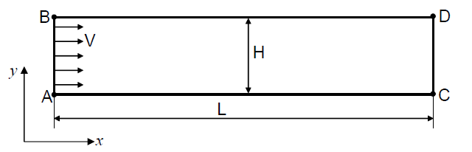
Схема плоского канала
L=20 ; H=1
V=1 ; ρ=1 ; Re=100

Slide 3
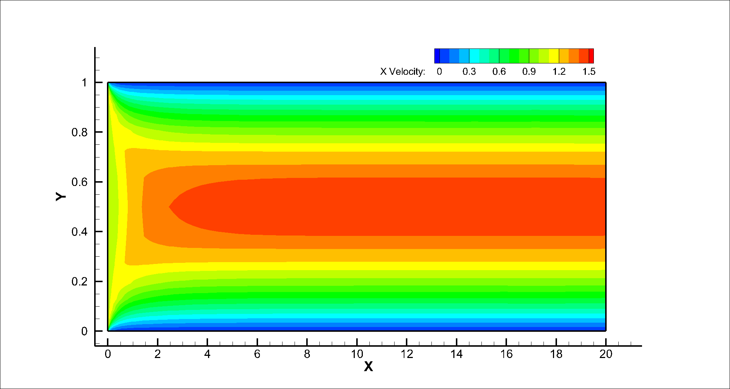
Поле скорости

Slide 4
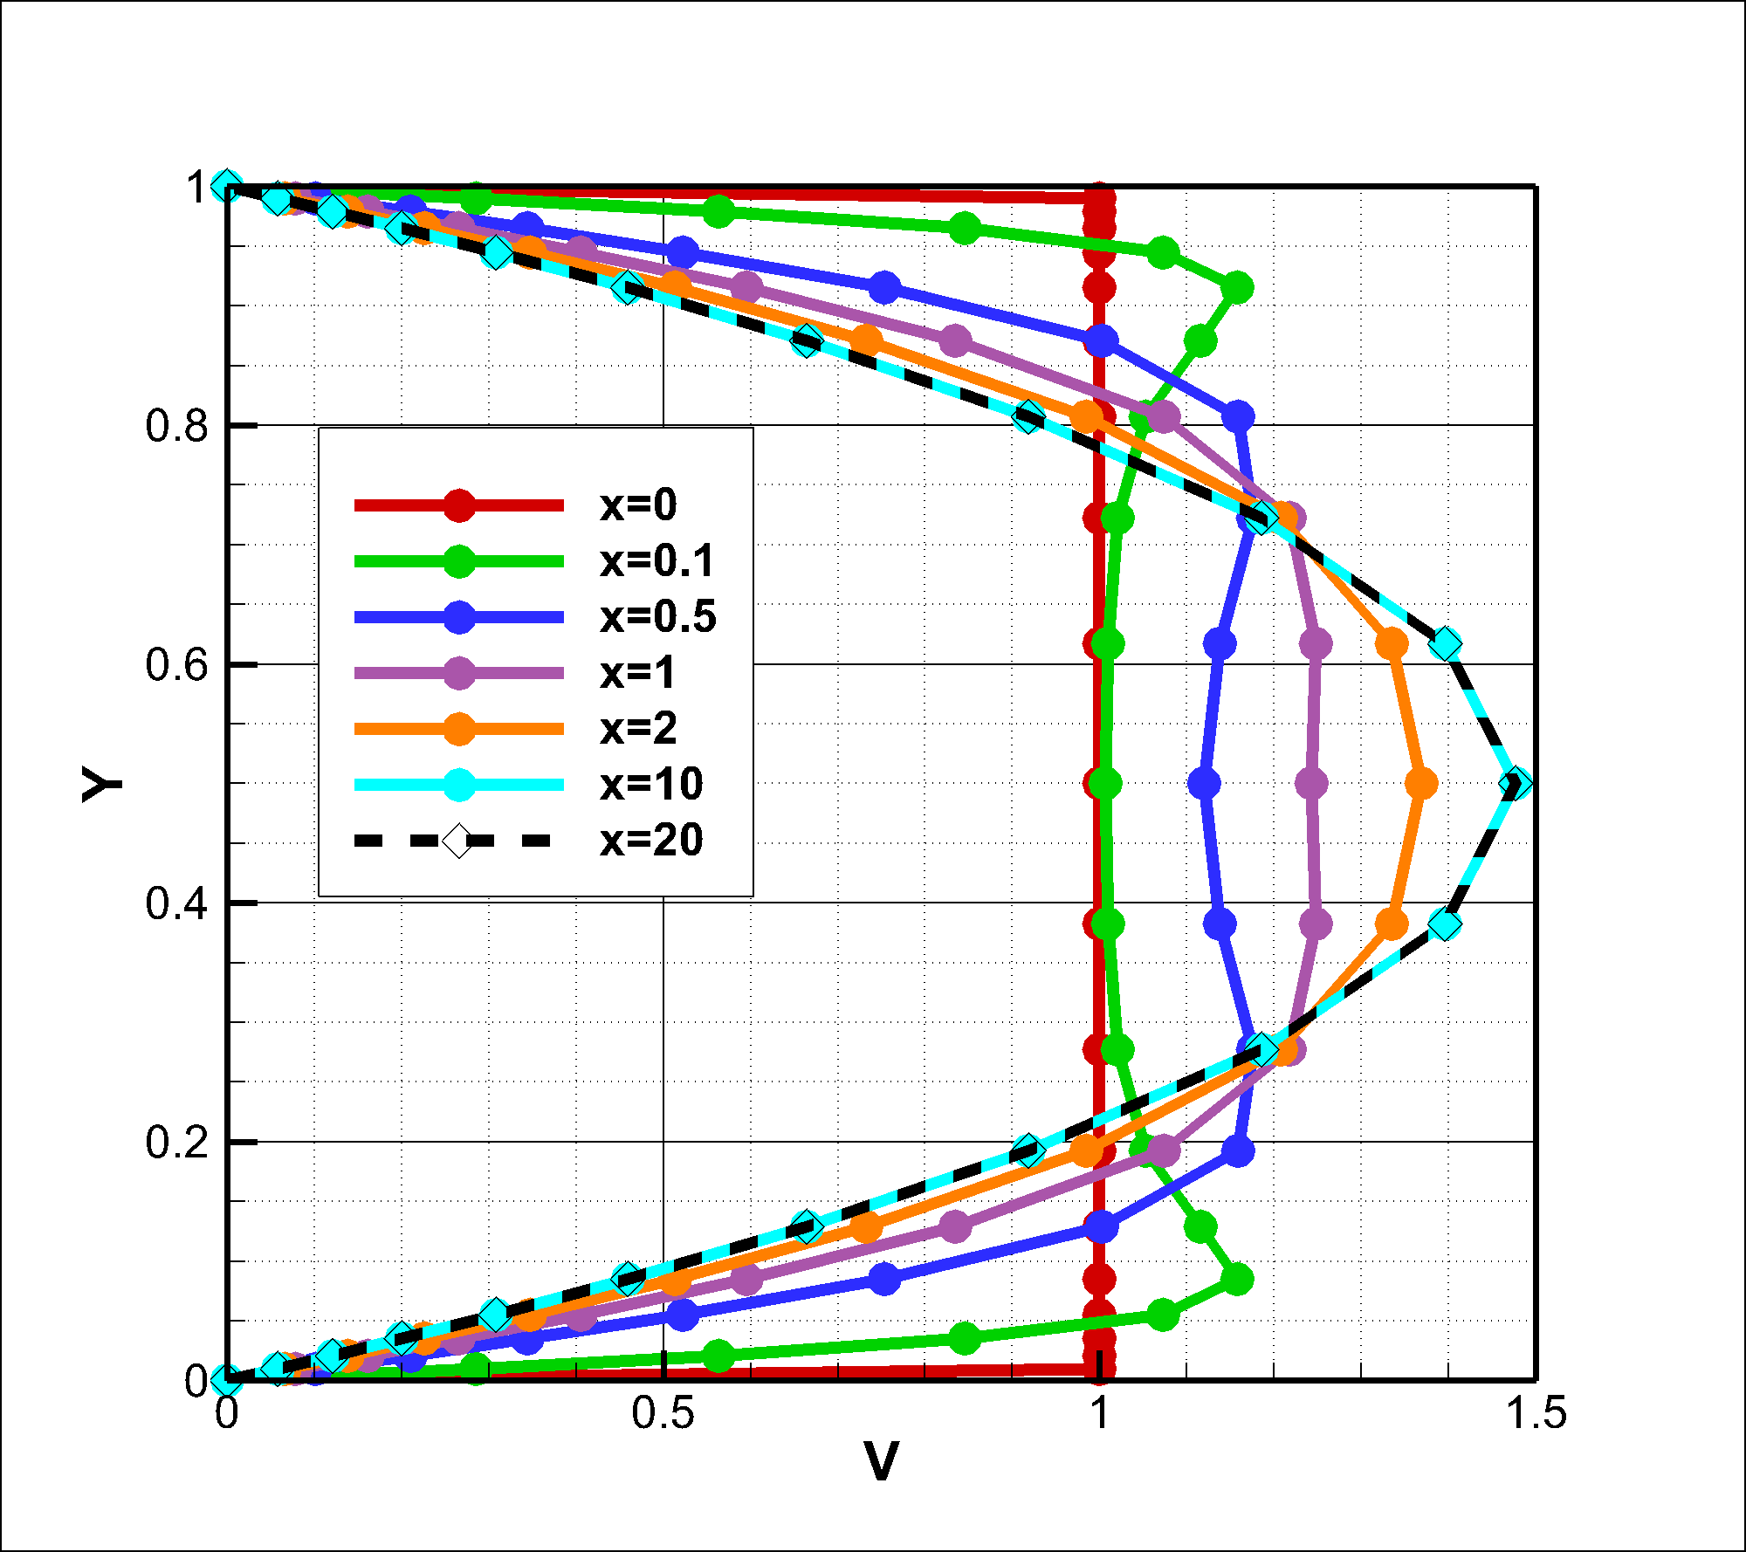
Изменение профиля скорости от входного к характерному для участка развитого течения
В сечениях х=0.1 и х=0.5 наблюдается так называемая «м-образность» профиля скорости, при которой скорость потока у стенок больше скорости потока в середине канала. Это объясняется стремлением жидкости сохранить объемный расход в канале (площадь под кривой при х=0.1 равна площади под кривой при х=0). Далее постепенно устанавливается параболический профиль скорости.

Slide 5
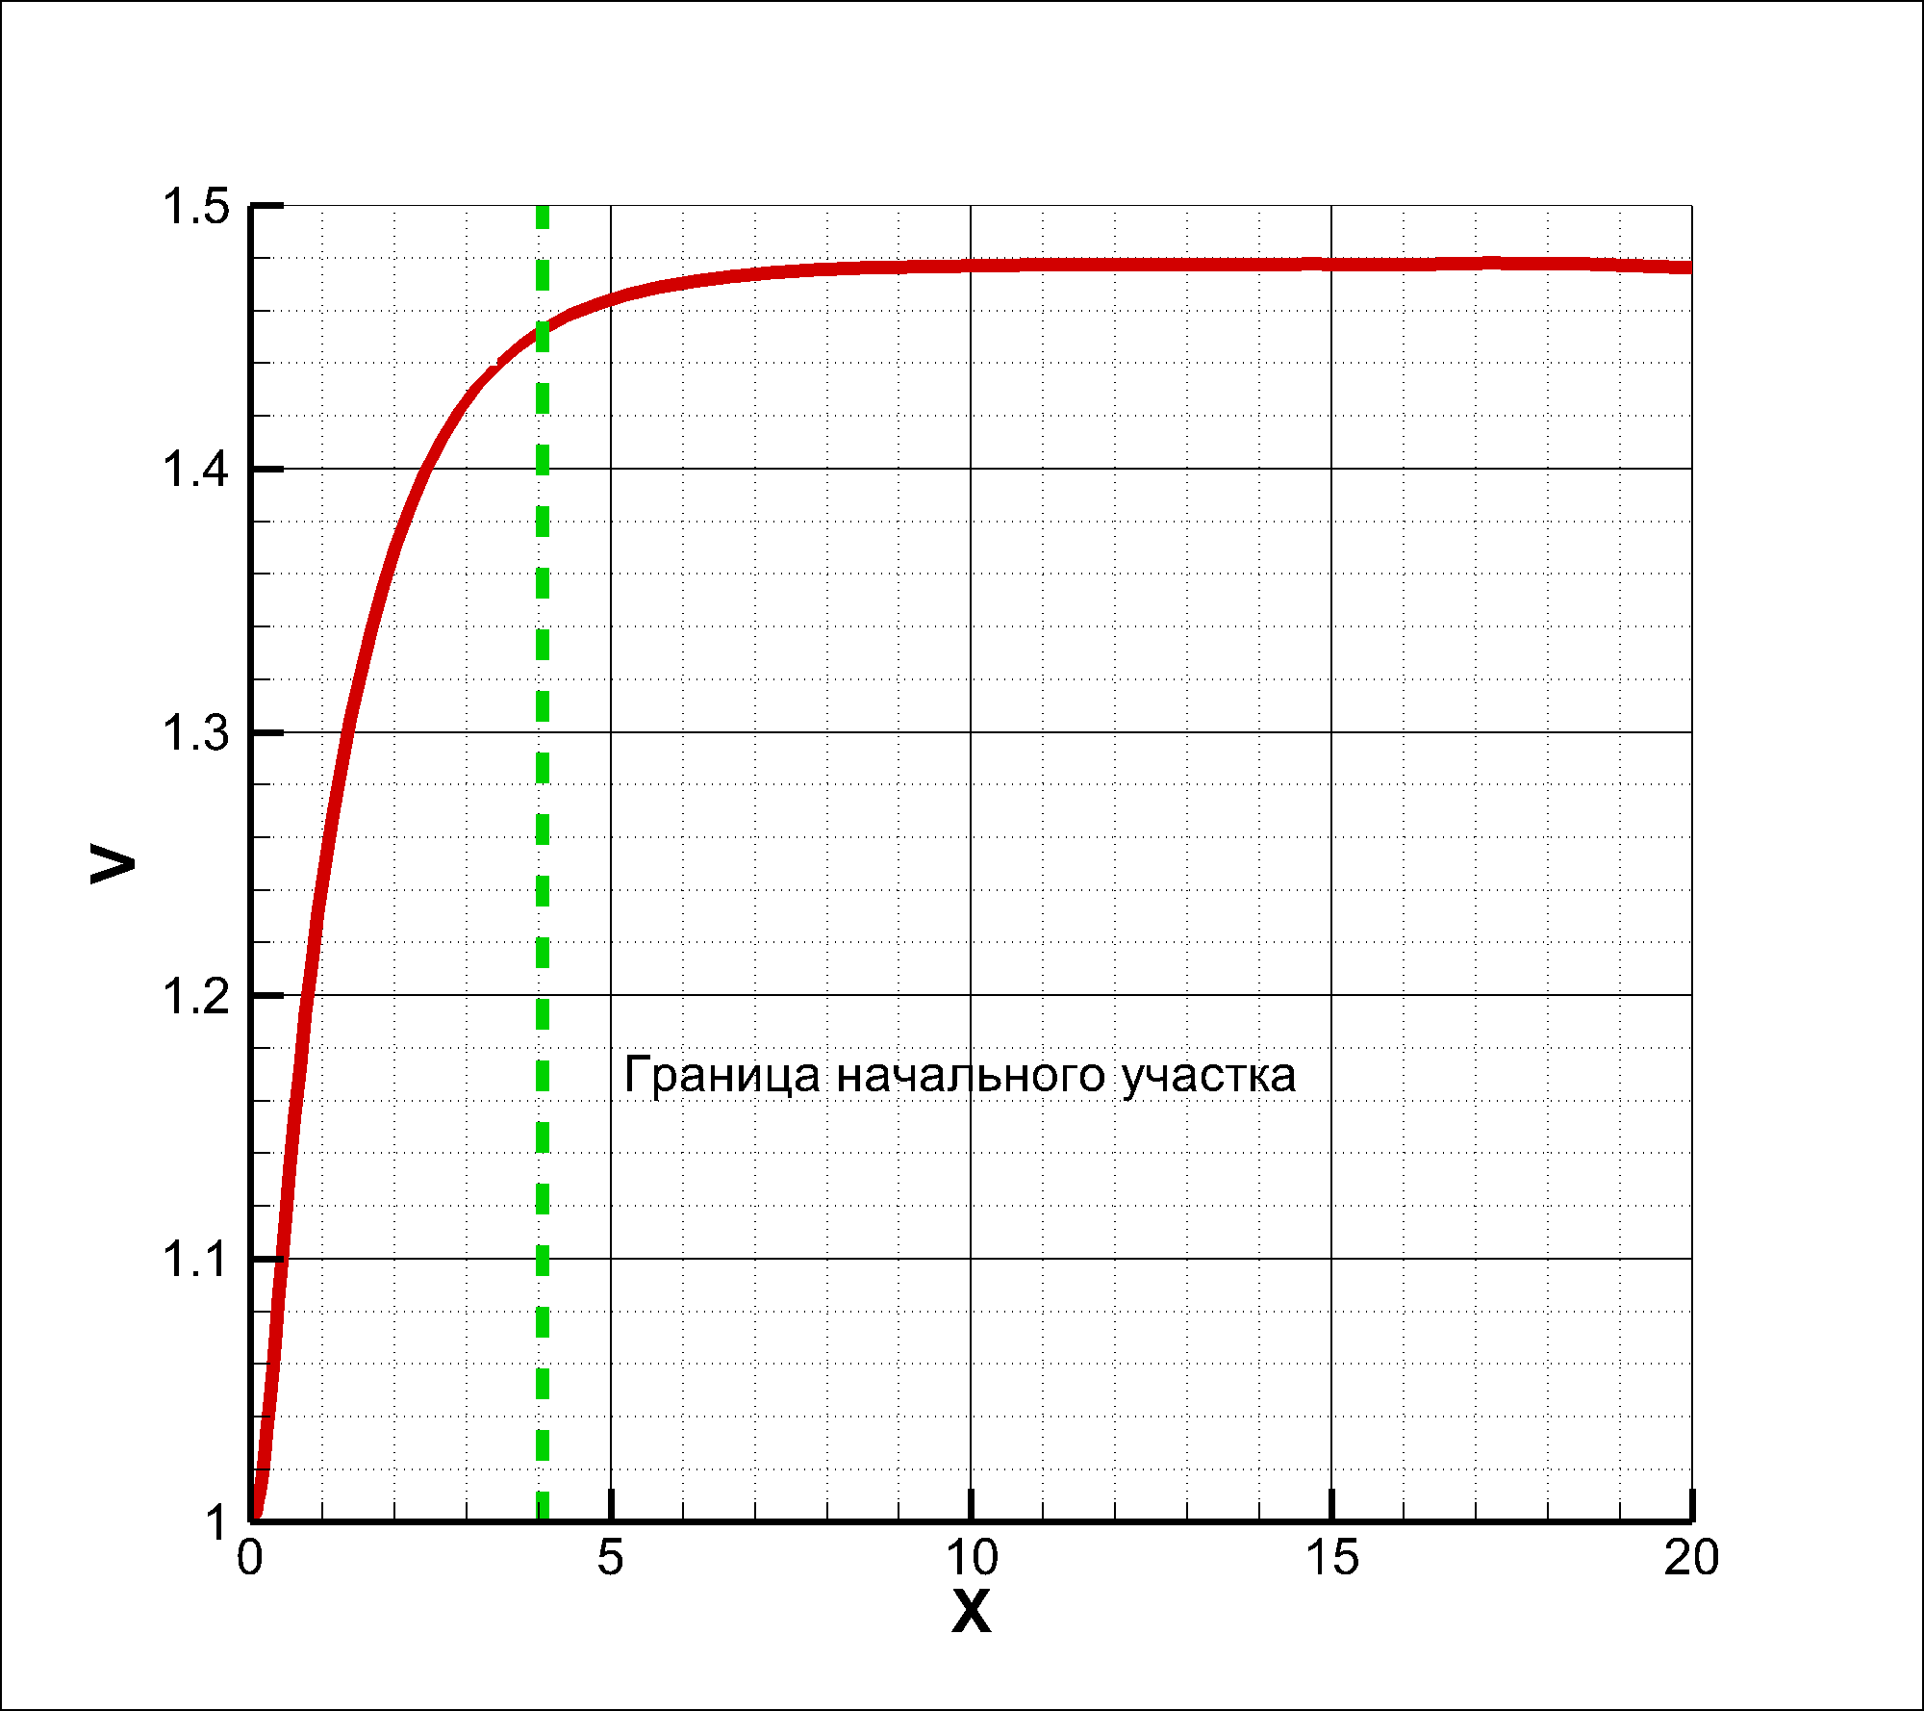
Длина начального участка канала
Теоретически:
Vmax=1,5
X=4
Из таблицы расчетов:
Vmax=1,47822
98%Vmax=1,453 ⇨ X=4,06171

Slide 6
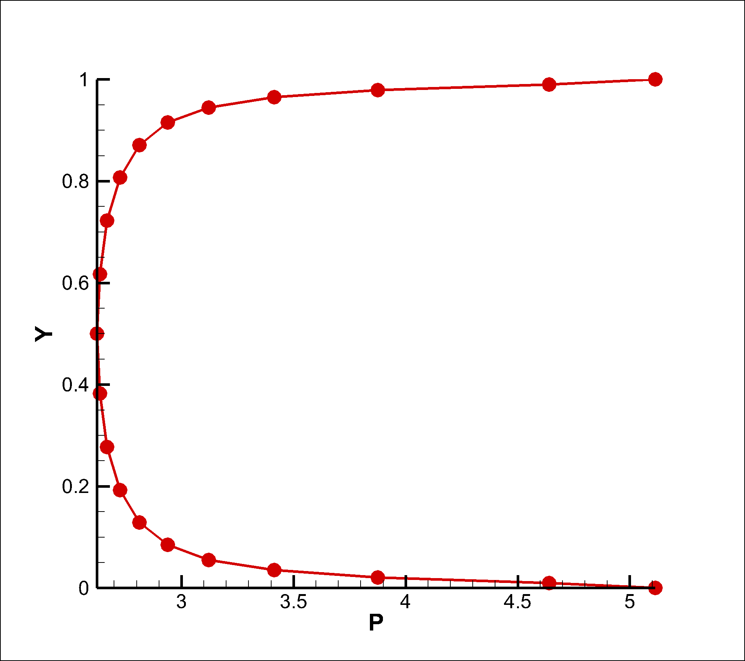
Поле нормированного давления (на входе)

Slide 7
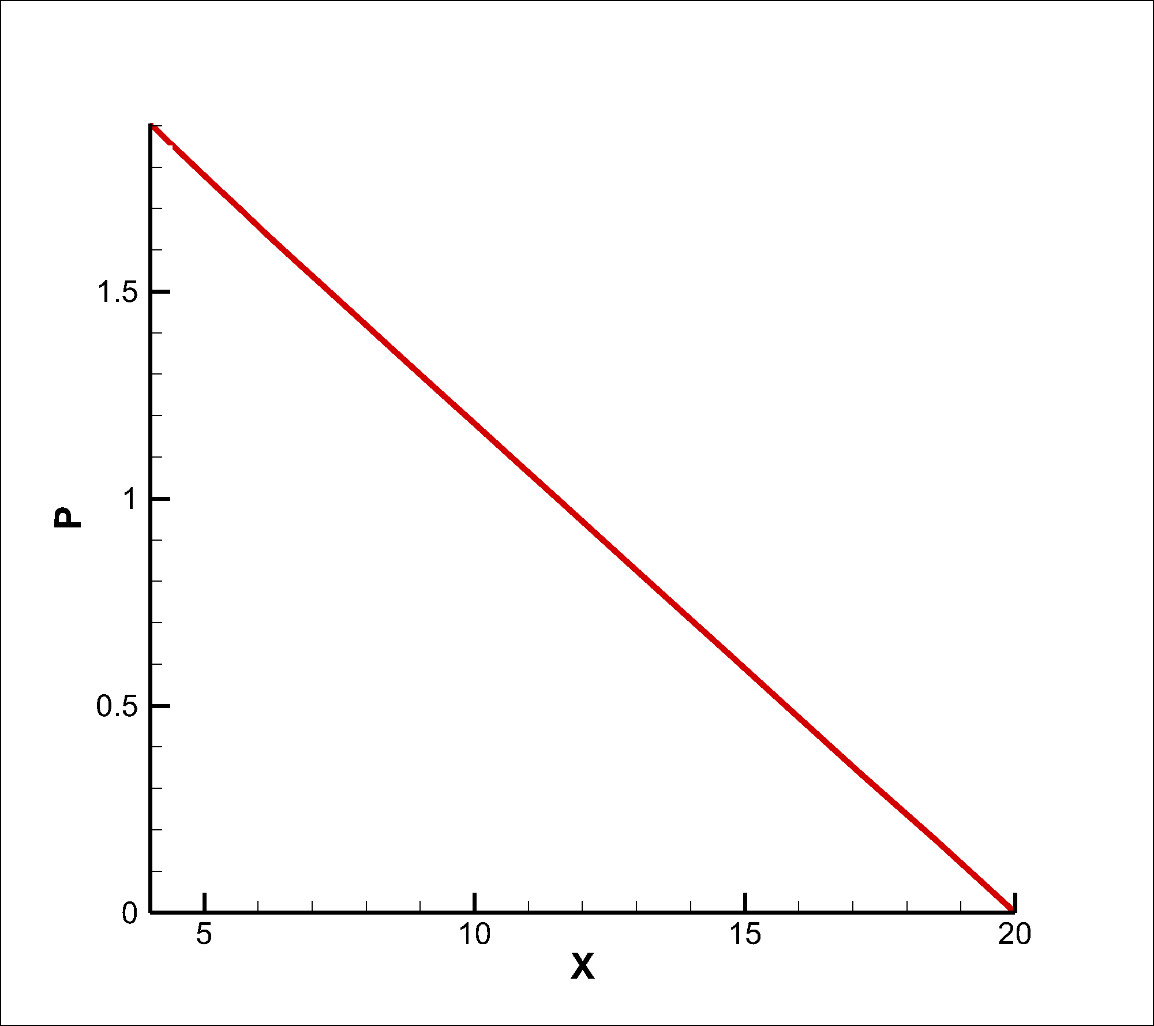
Перепад давления на участке с установившемся параболическим профилем скорости
Δp=1,9
Коэффициент сопротивления
Теоретически:
λ=0,24
Из расчетов:
λ=0,2375

Slide 8
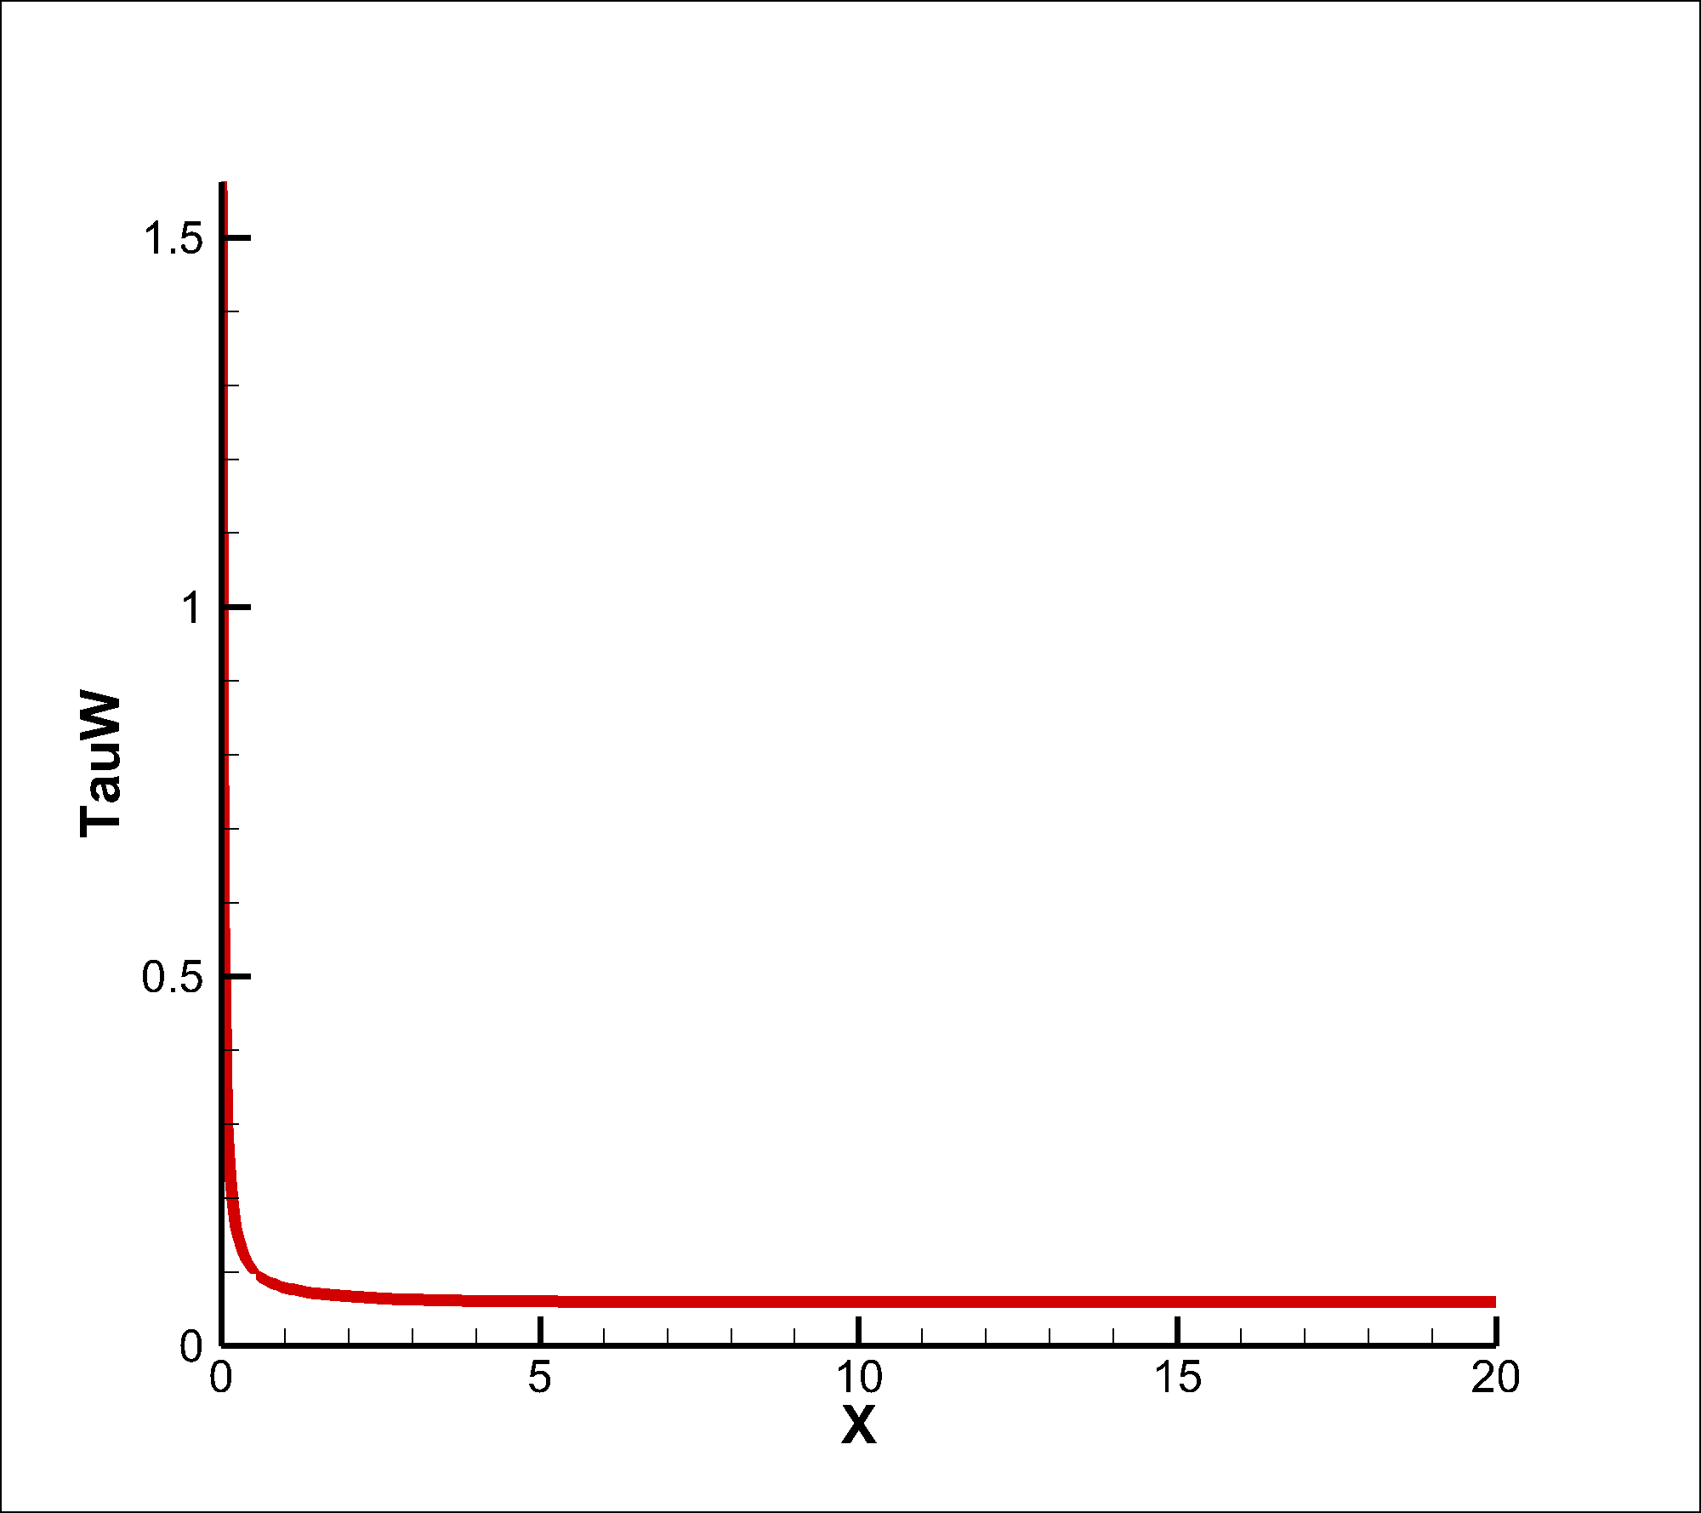

Напряжение трения на стенке канала и коэффициент трения
λ=2Cf
Коэффициент сопротивления
Теоретически:
Cf=λ/2=0,12
Из расчетов:
Cf=$\frac{τ}{\frac{{ρV}^{2}}{2}}$=0,118

